Slide 1
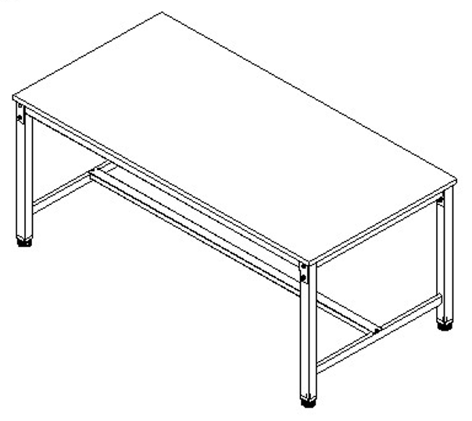

1,200
2,400
800
No | 규격(WxDxH) | 수량 | Caster 유무 | AL프로파일 | 로지폼 파이프 | 비고
1 | 2,400 X 1,200 X 800 | 5 | 유 |  |  | 배송 및 설치, 제작기간 포함 하여주시기 바랍니다.
 |  |  | 무

